Slide 1
颱風Babs與東北季風交互作用的降雨之數值模擬
講員: 周俊宇
指導教授: 楊明仁老師
Reference : Wu, C.-C., K. K.-W. Cheng, and Y.-Y. Lo, 2009: Numerical study of the rainfall event due to the interaction of Typhoon Babs (1998) and the northeasterly monsoon. Mon. Wea. Rev., 137, 2049–2064.

Slide 2
大綱
簡介
綜觀環境
實驗設計
模擬結果
結論

Slide 3
簡介
台灣位於颱風侵襲的區域內，每年平均約有3-4颱風會影響到台灣
颱風除了強風直接造成的傷害外，大量降雨帶來的洪水，以及與地形因素產生的山崩或土石流，對人身及財物損失相當嚴重
了解颱風的路徑強度，及產生降雨的機制，便能對於颱風造成的傷害先作進一步的預防

Slide 4
簡介 – 前人研究
由於不同的登陸位置，台灣的降雨分佈是完全不同的(Cheung et al. 2008)
眼牆的大小也會影響最大降雨率的位置 (Lonfat et al. 2004)
對台灣而言，颱風產生的降雨受到兩樣重要的因素所影響：(1) 中央山脈產生的地形效應 (2) 與東亞季風系統的交互作用
(參考多名人員於不同個案的研究，所總結的結果)

Slide 5
簡介 – 前人研究
夏季時，颱風於西北太平洋上，和西南季風與台灣地形的交互作用，會造成強降雨，颱風敏督利(2004)就是一個典型的例子 (Chien et al. 2008; Lee et al. 2008)
秋季或初冬時，暖濕的颱風環流與寒冷東北季風交會，會生成鋒面類型的系統，為台灣部分地區帶來降雨，如超級颱風Lynn(1987)與本次研究的颱風Babs(1998)

Slide 6
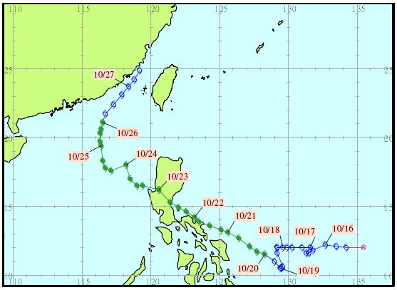
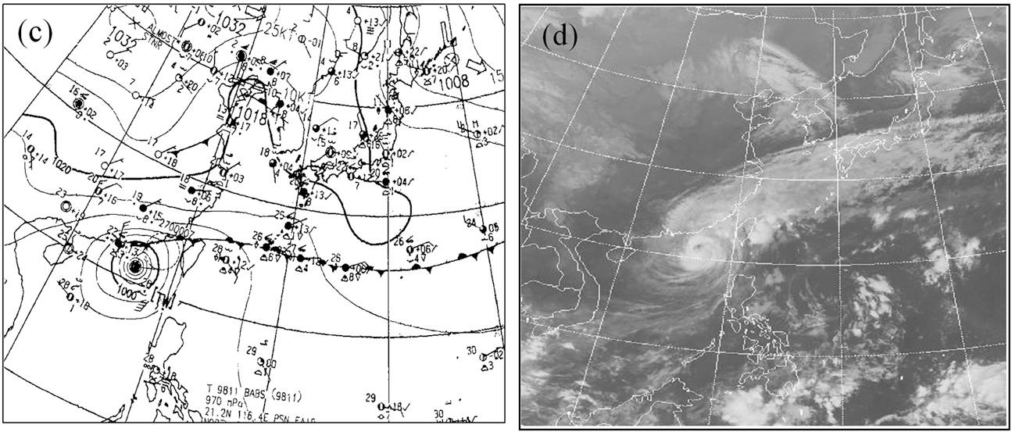
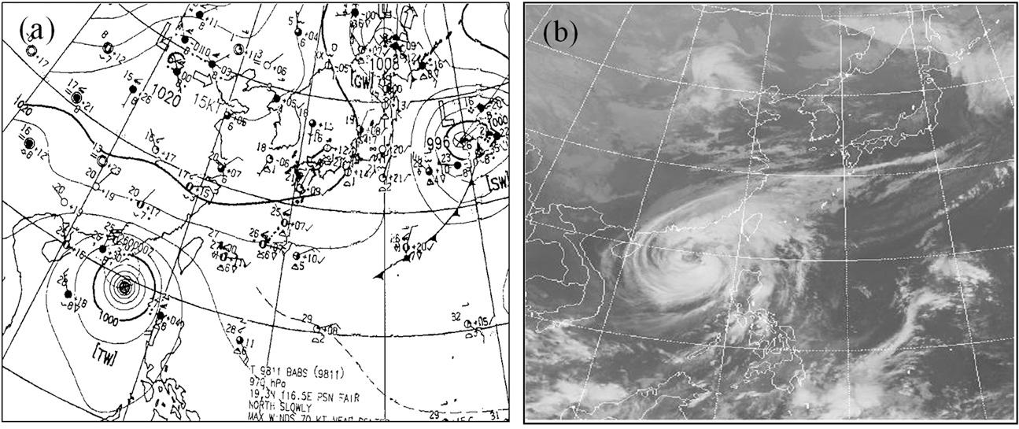
綜觀環境
1998年10月15 0006 UTC 於關島西南由熱帶擾動發展成颱風，並向西北移至菲律賓，發展為超級颱風前於菲律賓登陸
當颱風進入中國南海後，靠近季風鋒面系統；由於位於原日本中緯度氣旋迅速東移及高壓系統引導，使颱風轉向西北偏北
10/26 0000 UTC 冷高壓增強，於台灣北部產生一個滯留鋒面系統，颱風Babs轉向東北進入台灣海峽

Slide 7
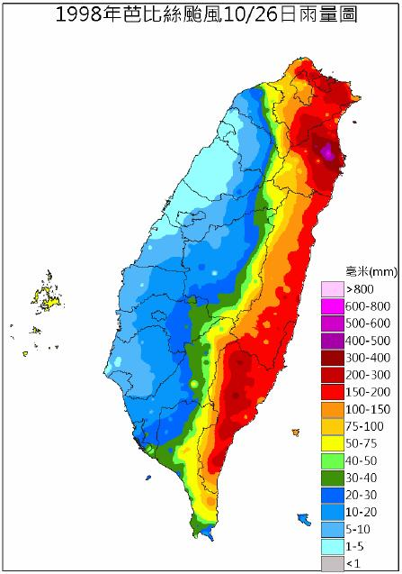
綜觀環境
季風冷氣團抑制其對流發展，Babs開始減弱，於10/27 1800 UTC 減弱為熱帶低壓
在10/24-26期間內，東北季風與颱風環流輻合再加上地形影響，使台灣東部及東北部地區產生強降雨，東北部分地區累計雨量超過900mm，東部部分地區累計雨量超過700mm

Slide 8
實驗設計
使用MM5模式，分為三個domain
60KM(3–45N, 100–150E)
20KM(10–30N, 110–130E)
6.67KM(中心位於台灣)
垂直分層為27層，使用Sigma座標系統
模擬的時間為10/23 0000 UTC至10/26 0000 UTC
全球分析使用歐洲中程預報中心(ECMWF)的MM5模式，解析度為 2.5ﾟⅩ2.5ﾟ(經度-緯度)

Slide 9
實驗設計
但是ECMWF解析度太低，無法充分模擬颱風Babs的結構，所以必須再加上一個Spun up Vortex到初始場裡 (Wu et al. 2002)
前12hr開始(10/22 1200 UTC)先模擬一假想Vortex (最大風速半徑100KM，總半徑760KM)，並保持綜觀場的動力平衡，再將12h的模擬結果加入初始場
而原始ECMWF分析較弱的渦旋，則用另一技術(Kurihara et al. 1995)修改後得到環境場

Slide 10
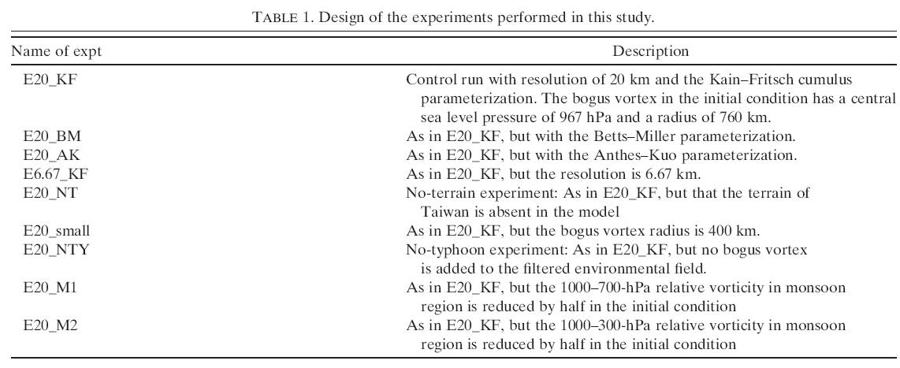
實驗設計
對照實驗模式(Kain and Fritsch 1993)
積雲參數化 (Betts and Miller 1986)&(Kuo 1974; Anthes 1977)
微物理 (Reisner et al. 1998)
輻射 (Dudhia 1989)
邊界層參數化(Blackadar)
結合不同domain和不同的參數化就地形，颱風大小，季風強弱，進行討論八項模擬的實驗分析

Slide 11
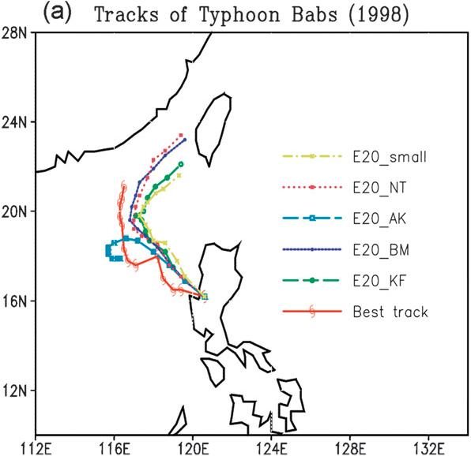
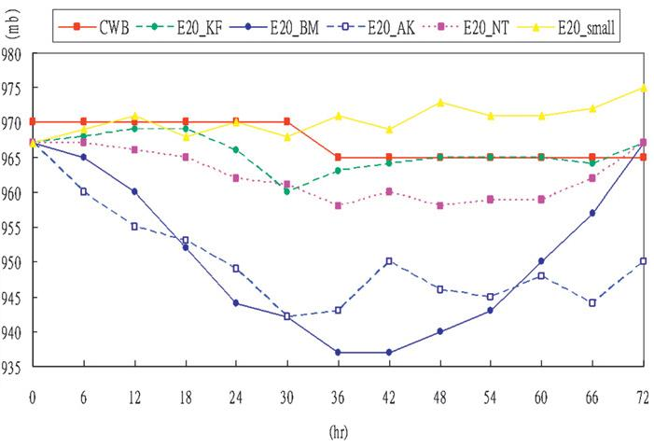
模擬結果 – 對照實驗
使用20km的水平解析及Kain–Fritsch的對流參數化(E20_KF)為其他組模擬的對照
前12hr路徑誤差為111km，24hr由於颱風路徑向北偏移使誤差僅為89km；72hr誤差為301km
氣壓變化由967hPa在前30hr下降至960hPa，最後停留於965hPa

Slide 12
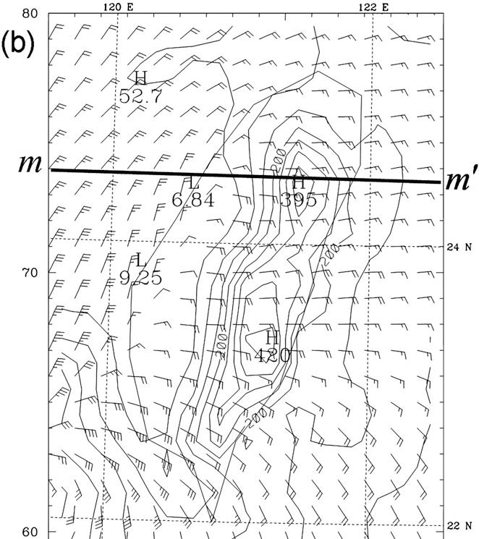
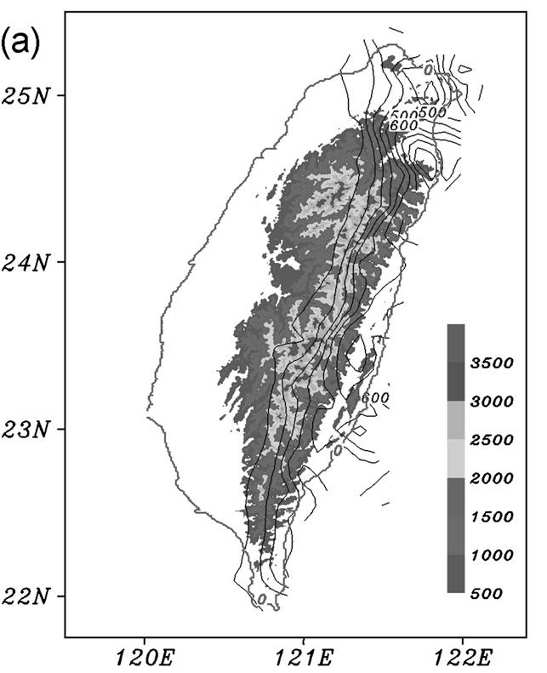
模擬結果 – 對照實驗
72hr的模擬最大降雨區域發生於東北部及東部沿岸
並與觀測到的降雨分布相當類似

Slide 13
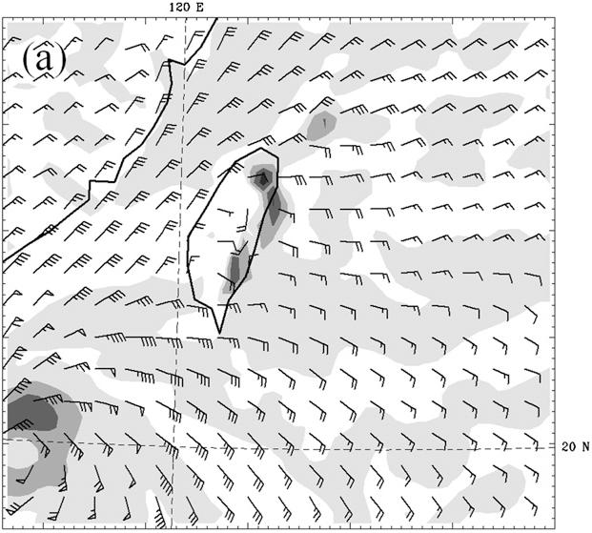
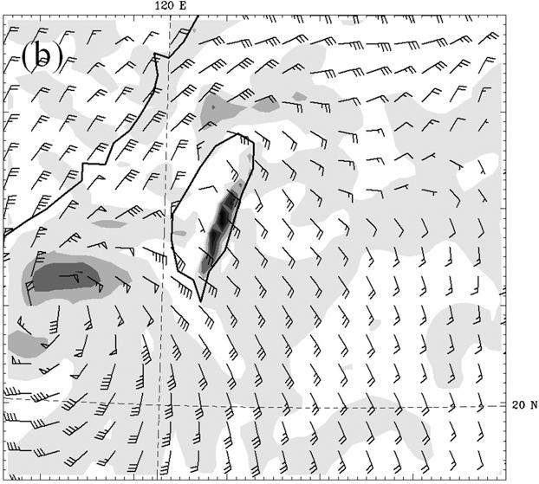
模擬結果 – 對照實驗
第一日(10/23 0000 UTC–10/24 0000 UTC)僅有少量的降雨
第二日(10/24 0000 UTC–10/25 0000 UTC)颱風的環流與東北季風輻合在東北部造成降雨
第三日(10/25 0000 UTC–10/26 0000 UTC)颱風更靠近台灣，由於中央山脈的阻隔，因地形緣故造成降雨

Slide 14
模擬結果 – 對照實驗
分辨兩種降雨模式
風向改變
Froude number
Two Froude numbers (Lin et al. 2002)
basic-flow Froude number, U/Nh
vortex Froude number, Vmax/Nh
U為低層風速，Vmax為颱風最大切向風速
N為Brunt–Vaisala frequency，h為地形高度

Slide 15
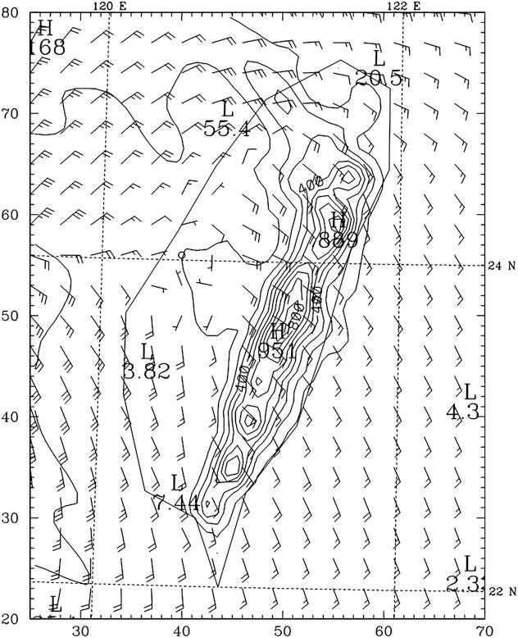
模擬結果 – 解析敏感度
使用6.67km水平解析的domain(E6.67_KF)，其在路徑及氣壓變化的表現上與E20_KF相當類似
而在降雨的結果上，就比E20_KF的模擬結果好，主要是差異在地形模擬上
E20_KF的最高海拔為2160 m，E6.67_KF的則是2728 m，所以更能完整模擬中央山脈地形
最高累計雨量達900mm，更接近觀測值

Slide 16
模擬結果 – 地形敏感度
使用E20_NT在MM5中的設置與E20_KF是一樣的，唯一的差異是E20_NT移除了台灣的地形(海拔高度設置為海平面)
模擬的路徑在颱風轉向東北前大致沒有偏離過多，原因可能是颱風離台灣甚遠，而行進方向主要受到鋒面系統或其他綜觀系統影響，與台灣地形無關。
而在轉向後，E20_NT偏向E20_KF的北側且誤差增大

Slide 17
模擬結果 – 地形敏感度
因為移除了地形所造成的因素，而E20_NT模擬的渦旋發展比E20_KF的發展還要大
而氣壓低了2-4hPa

Slide 18
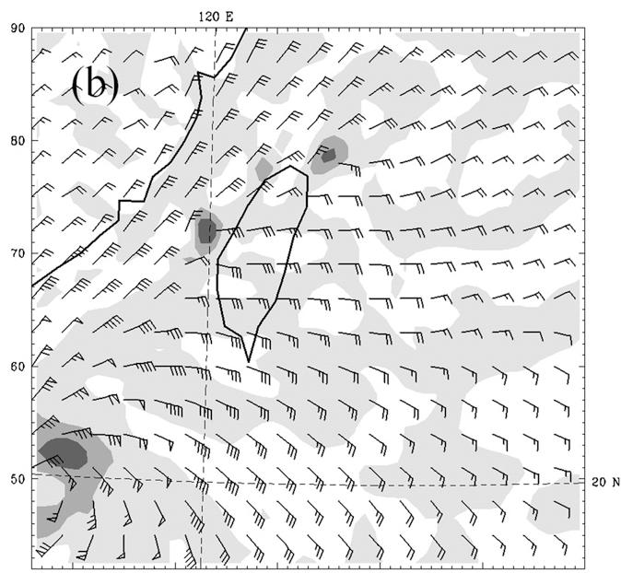
模擬結果 – 地形敏感度
地形因素能使濕空氣抬升進而形成降雨，而在對照實驗中颱風內部核心部分雖然未受到地形影響，但是外圍確實受到地形的抬升
所以在地形移除後，環流夾帶的水氣能輕易越過台灣，也使得最後的總累積雨量僅超過200mm，對照不到E20_KF的一半
降雨也僅集中在與東北季風輻合處

Slide 19
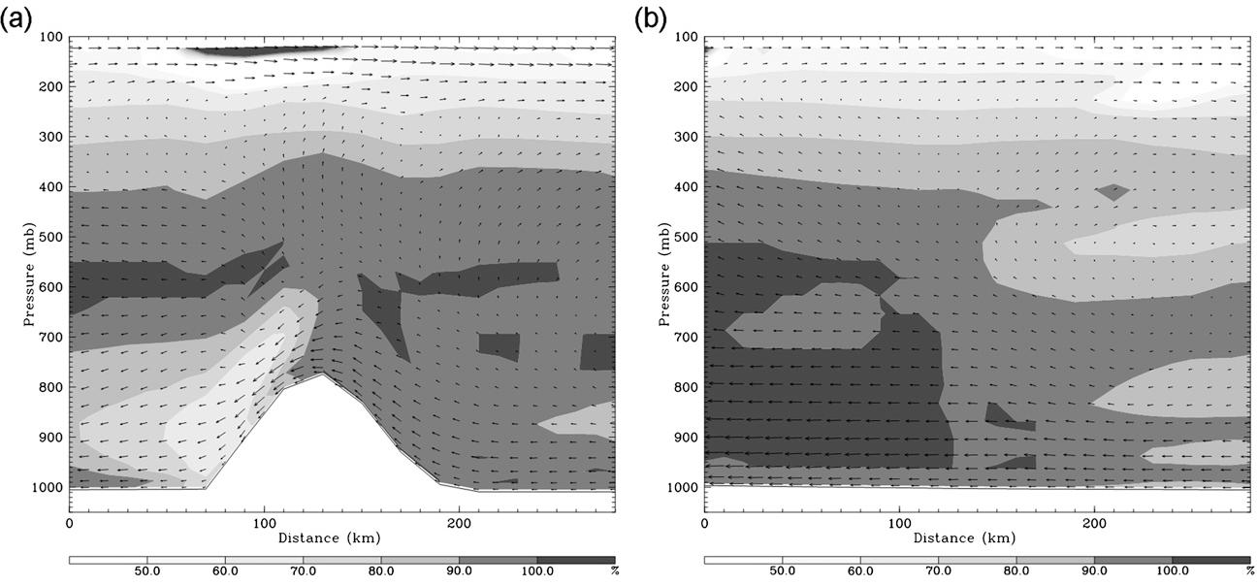
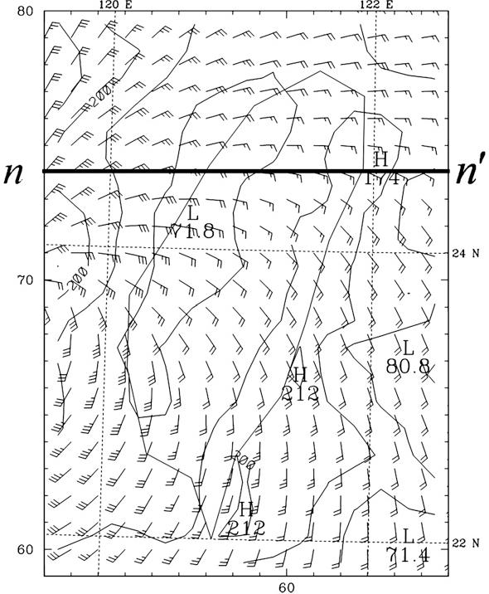
模擬結果 – 地形敏感度

Slide 20
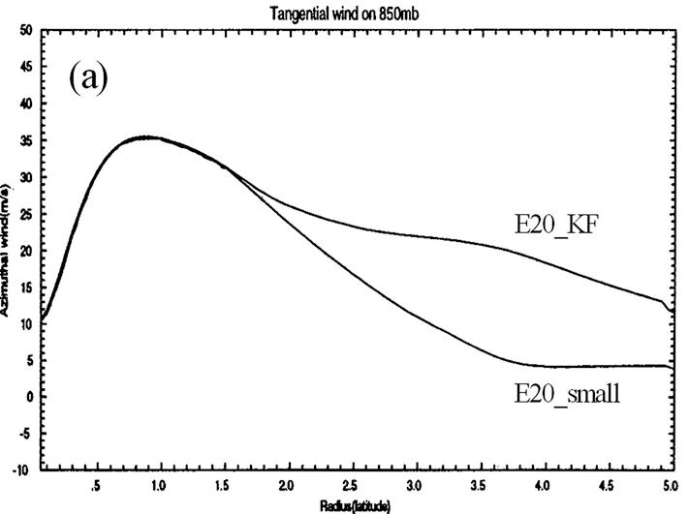
模擬結果 – 颱風大小的敏感度測試
使用E20_Small與E20_KF作對照，E20_Small是將原本760km的假想渦旋減少為400km，並將風速降低(原先為15m/s)
而這樣的改變並不顯著的影響渦旋的運動，僅改變渦旋內部的動力 (Carr and Elsberry 1997)
而路徑模擬的結果與E20_KF相似，但是渦旋不會發展，中心氣壓略為增加

Slide 21
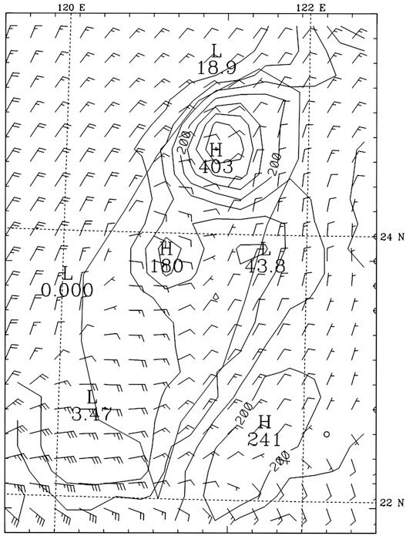
模擬結果 – 颱風大小的敏感度測試
E20_small模擬累積降雨集中在北台灣，與E20_KF相比東北部的降雨類似，但在東部及東南部的降雨明顯少了很多
因為外部環流減弱的緣故，使得東部因地形產生的降雨減少

Slide 22
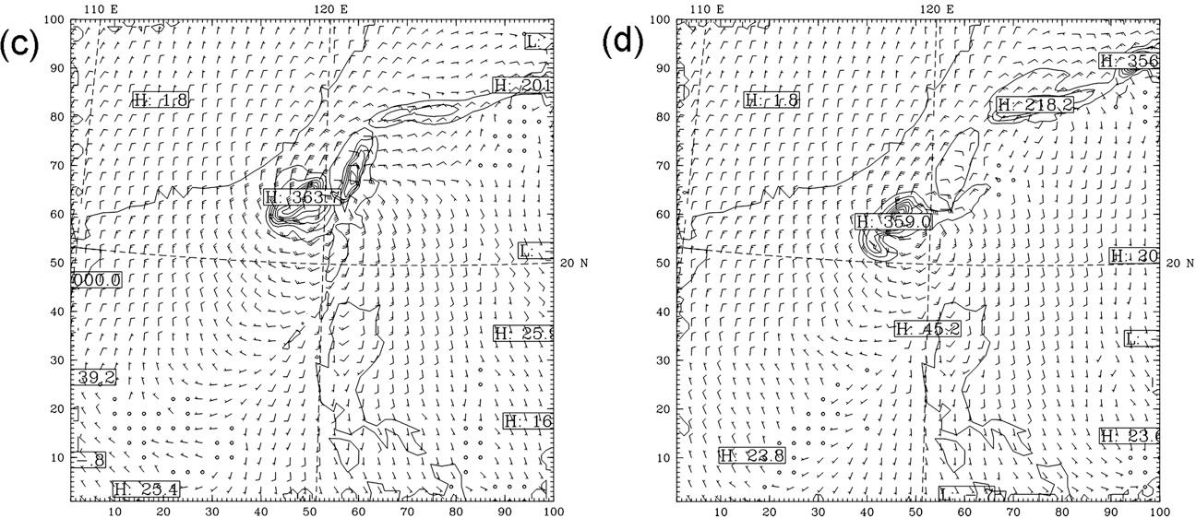
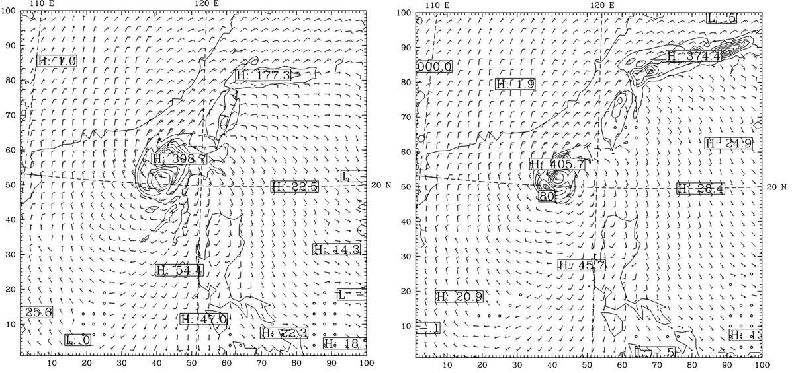
模擬結果 – 颱風大小的敏感度測試
而在東北部依然有不少降雨，是由於颱風北方的鋒面系統發展，E20_KF模擬中，冷鋒於10/25 0000 UTC開始接近台灣北部，迎風面在12hr內累積了100-200 的雨量
由於E20_Small減少外圍環流，使得原先於菲律賓附近的南風能延伸至台灣以東，加強其輻合的效應，使得東北部地區在12hr內累績雨量達200-400mm，遠高於E20_KF

Slide 23
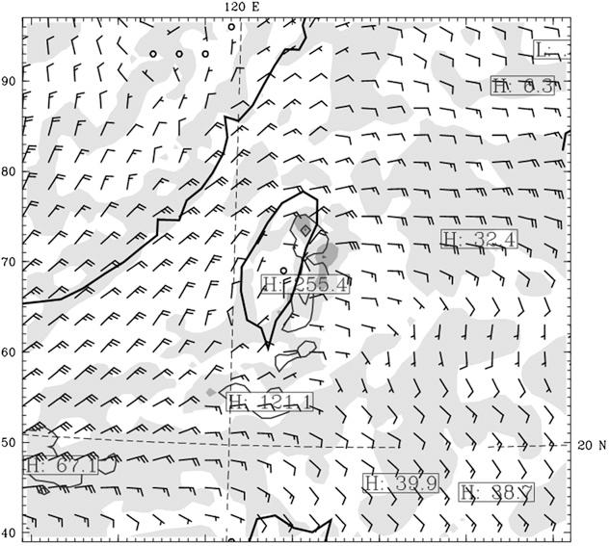
模擬結果 – 颱風大小的敏感度測試
E20_NTY是將颱風完全移除，模擬結果為冷鋒向南遷移，取而代之的是東風於台灣東部
與E20_KF的降雨分布不同，因冷鋒對流與東部地形抬升的限制，使台灣東北部降雨為E20_Small的3/4

Slide 24
模擬結果 – 季風強弱的敏感度
颱風-季風交互系統的另一關鍵就是季風強弱
對於季風強弱測試，有兩個不同的模擬實驗 ( E20_M1 & E20_M2)
設置初始場時，由於季風環流並無明顯的邊界，所以在修改季風強弱時，還要滿足模式初始條件中的動力平衡

Slide 25
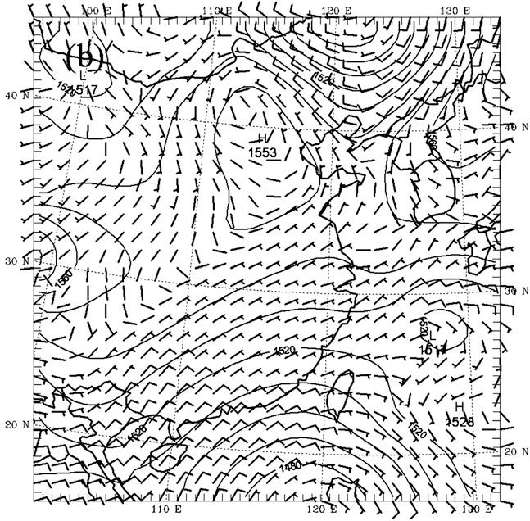
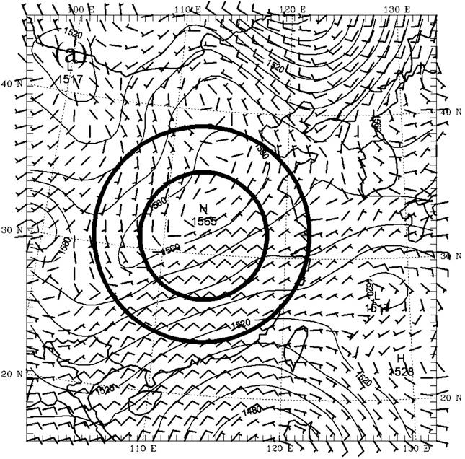
模擬結果 – 季風強弱的敏感度
H
該方法是將初始場修改(10/23 0000 UTC)，減少環流半徑為600km的domain中每一層的相對渦度(M-1為1000-700 hPa & M2為1000-300 hPa)至原來一半
接著將其區域加入ECMWF分析的大環流domain中(半徑為1000km)，其中初始場的物理變量跟隨相對渦度減少而調整滿足平衡，最後將修改過後的初始場加入模擬
經過此程序後，削弱高壓系統強度並北移，最後的初始場於南中國的東北風強度減為修改前的一半
H

Slide 26
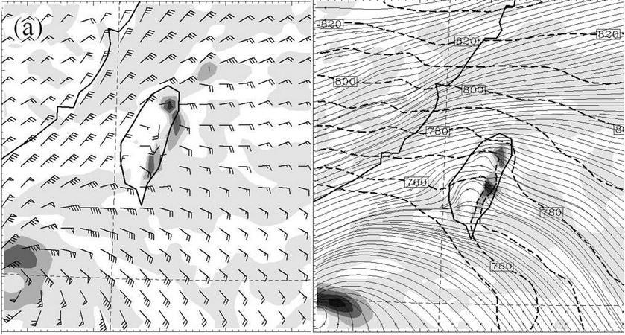
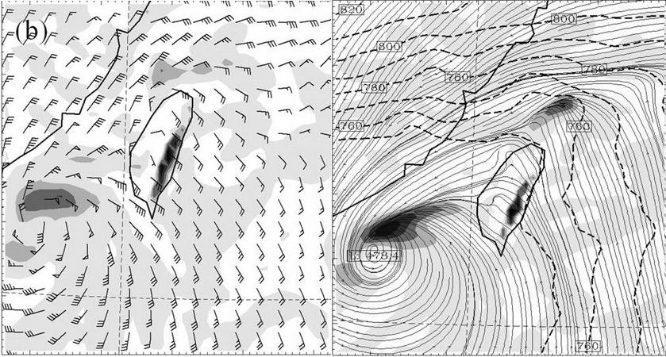
模擬結果 – 季風強弱的敏感度
E20_M1的模擬結果與E20_KF比較：
第二日(10/24-10/25)的降雨因輻合效應，集中在東北部，由於減弱季風強度，使得E20_M1在東北部與颱風環流輻合的效應降低
第三日(10/25-10/26)的降雨最主要是由地形效應主導，這部分與E20_KF的情形類似，降雨集中於東部
總降雨量在第二日由季風輻合的降雨，減少了1/4，而地形效應所主導的降雨沒有太大變化

Slide 27
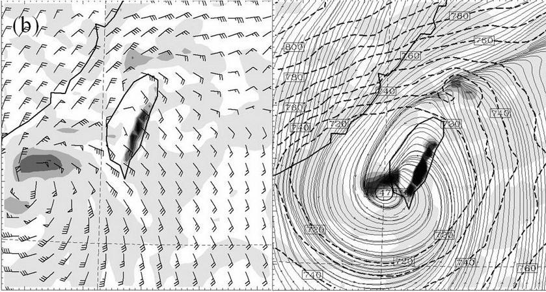
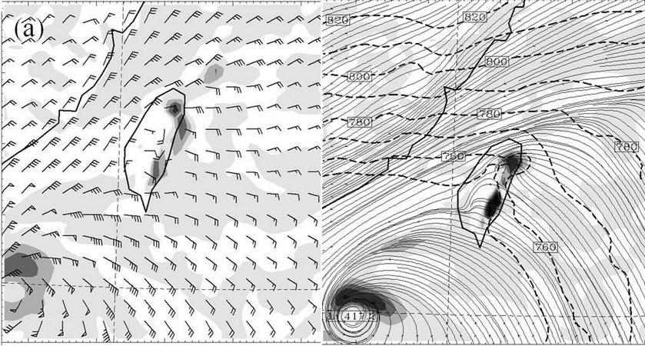
模擬結果 – 季風強弱的敏感度
E20_M2的模擬結果與E20_KF比較：
由於E20_M2修改了深層(1000-300 hPa )的季風系統，使得颱風的行進速度及軌道受到影響，颱風中心更靠近台灣，甚至在接近模擬結束前登陸
靠近台灣後，颱風內部更強的環流結構與地形效應產生降雨，相較於E20_KF因地形所主導的降雨量更多
而由於修改了深層季風系統，使得鋒面向北方發展，改變了台灣周圍地區的降雨

Slide 28
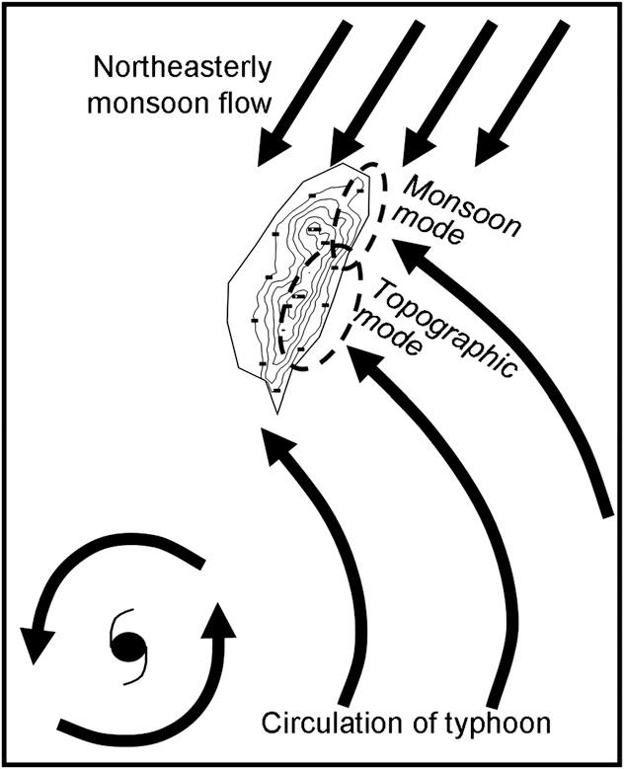
總結與結論
經過了一連串的比對，其最主要目的是探討颱風環流與東北季風的交互作用配合台灣地形所造成的影響，而Babs是一個典型的例子，在期間內為台灣東部及東北部帶來大量的降雨
而在這次的模擬中將最主要的降雨模式，分成兩項
(1) 颱風環流和東北季風輻合產生的降雨
(2) 台灣地形抬升所產生的降雨

Slide 29
總結與結論
E6.67_KF，顯示高解析對地形結構的模擬更為精確，使總降雨量更接近於觀測值
E20_NT，顯示台灣地形抬升對於降雨有相當的影響
E20_small，將外圍環流減弱後，地形造成的降雨有明顯的減少
E20_M1，季風系統減弱後，東北部與颱風環流的輻合降雨減少
E20_M2，深層季風系統修改後，颱風位置更靠近台灣，東半部因地形的降雨增大

Slide 30
總結與結論
根據颱風資料庫統計，颱風於中國南海時，約有40%的颱風會轉向北方，而就有可能與東北季風和冷鋒作用對台灣帶來影響
也就是表示颱風Babs的走向及發展並不算罕見，而這些模擬的結果也能給予其他有此交互作用(颱風-季風-地形)的案例，作為一個參考

Slide 31
THE END
Thank you

